Slide 1
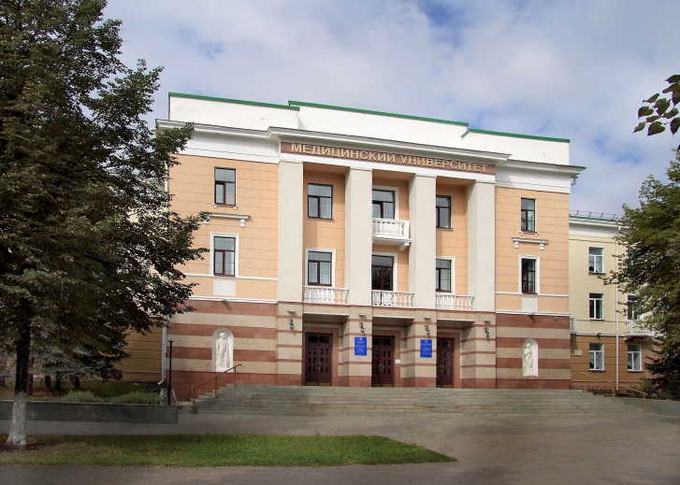
Воспитательная работа
на кафедре управления и экономики фармации с курсом медицинского и фармацевтического товароведения в 2019-2020 уч.г.

Slide 2
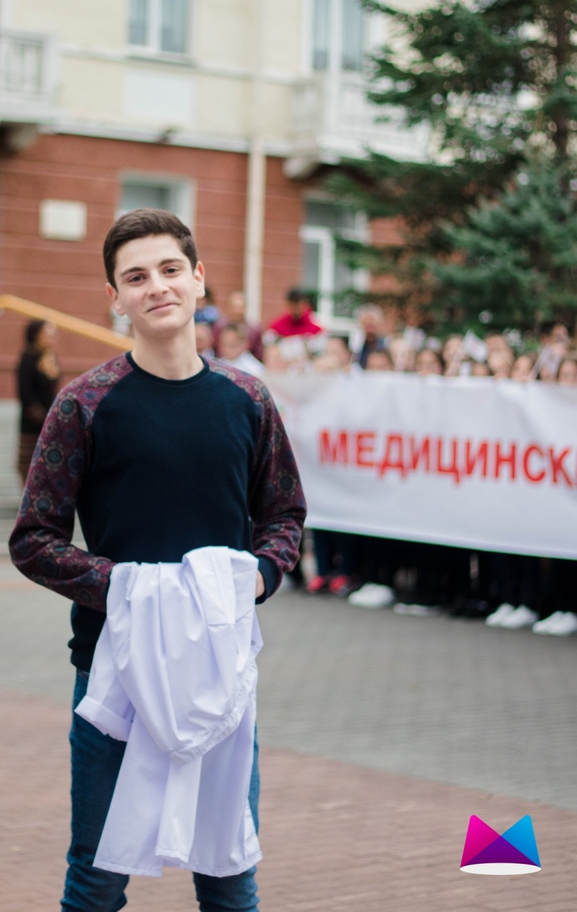
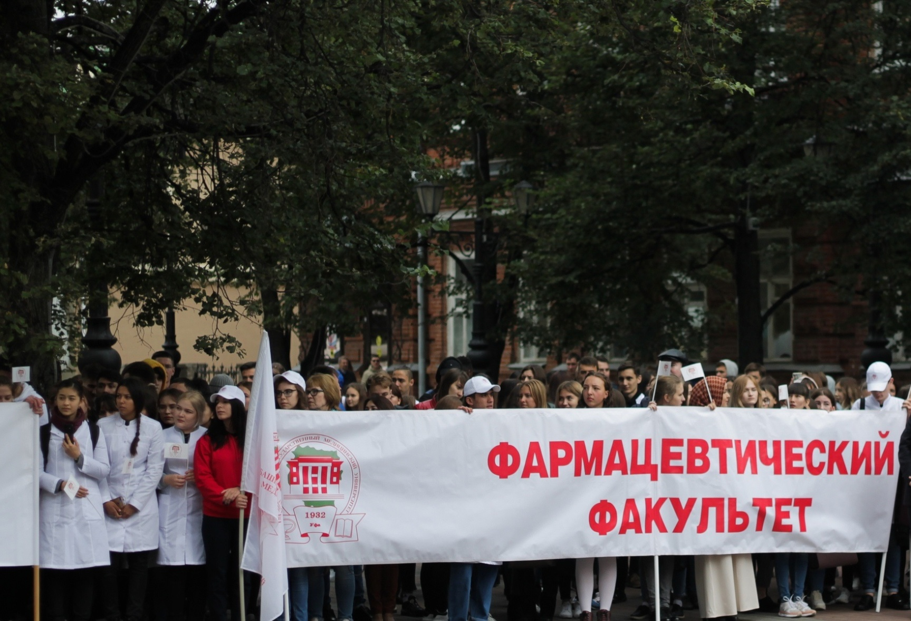
Участие студентов в Дне знаний (02.09.2020)

Slide 3
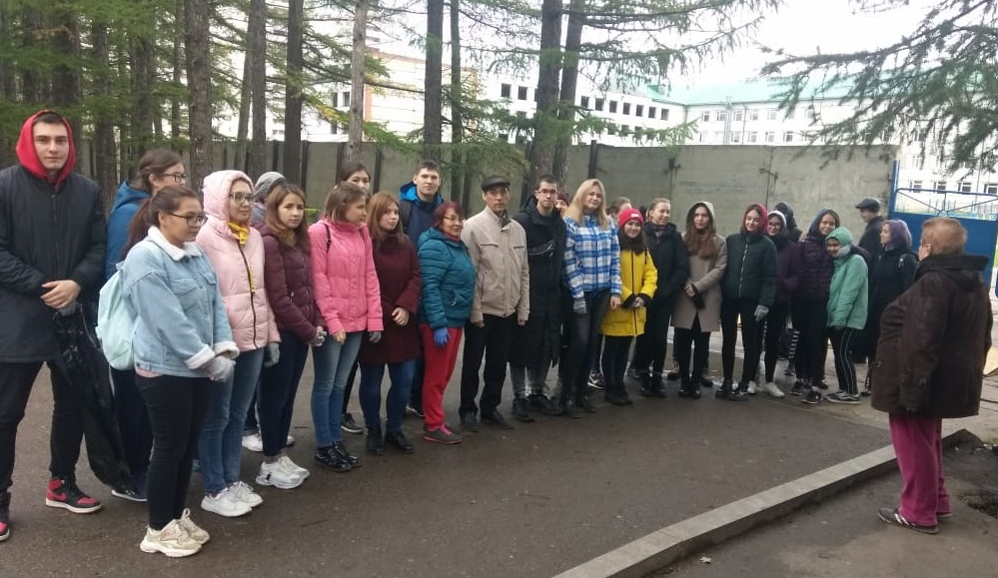
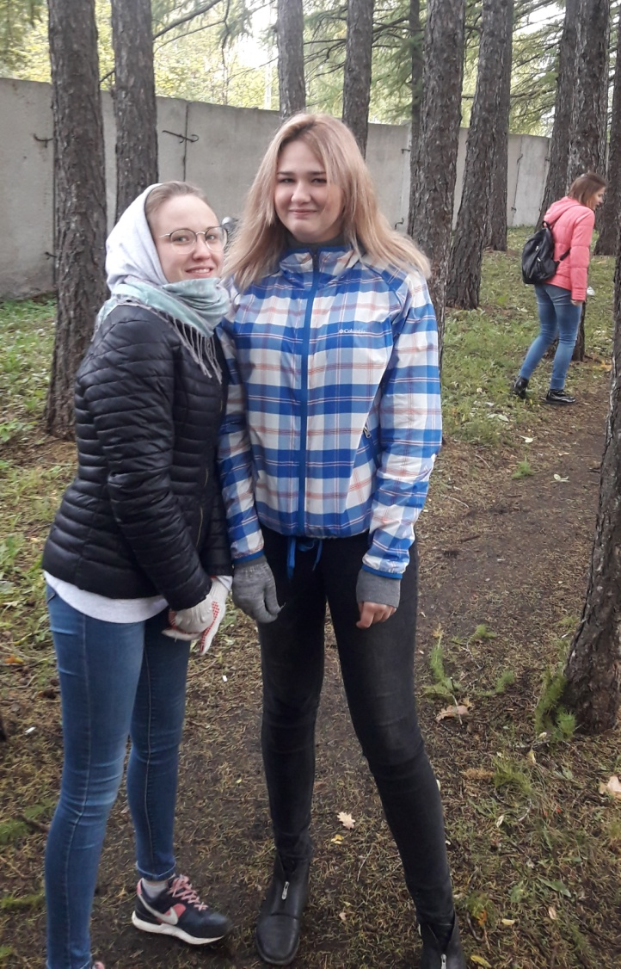
Участие студентов в проведении субботников (сентябрь-октябрь 2019 г.)
Результат: облагораживание прилегающей территории корпуса № 11 БГМУ

Slide 4
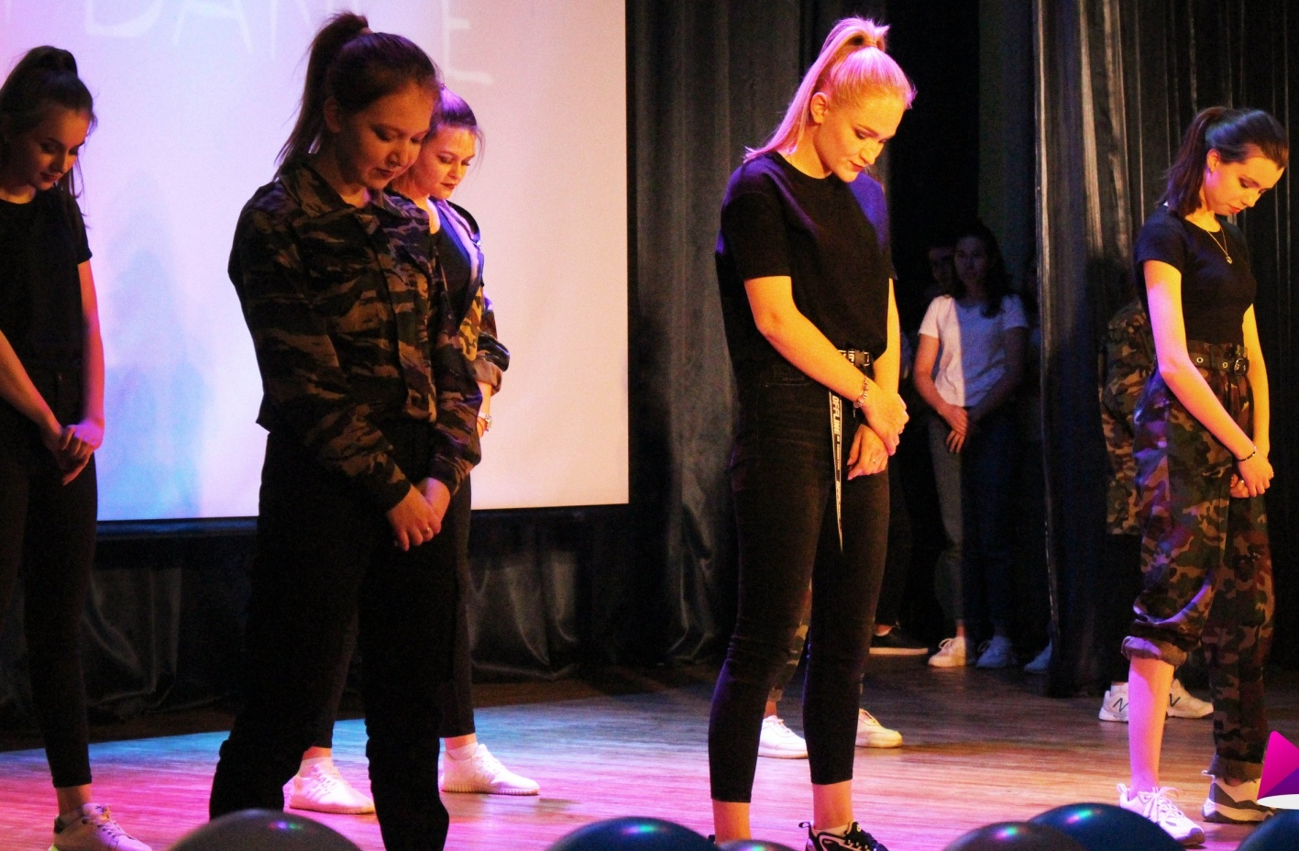
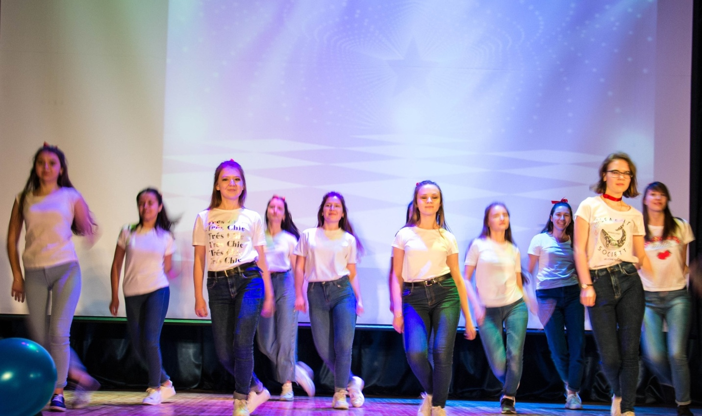
Участие студентов в фестивале первокурсников «Дебют» (БГМУ, 08.10.2019)

Slide 5
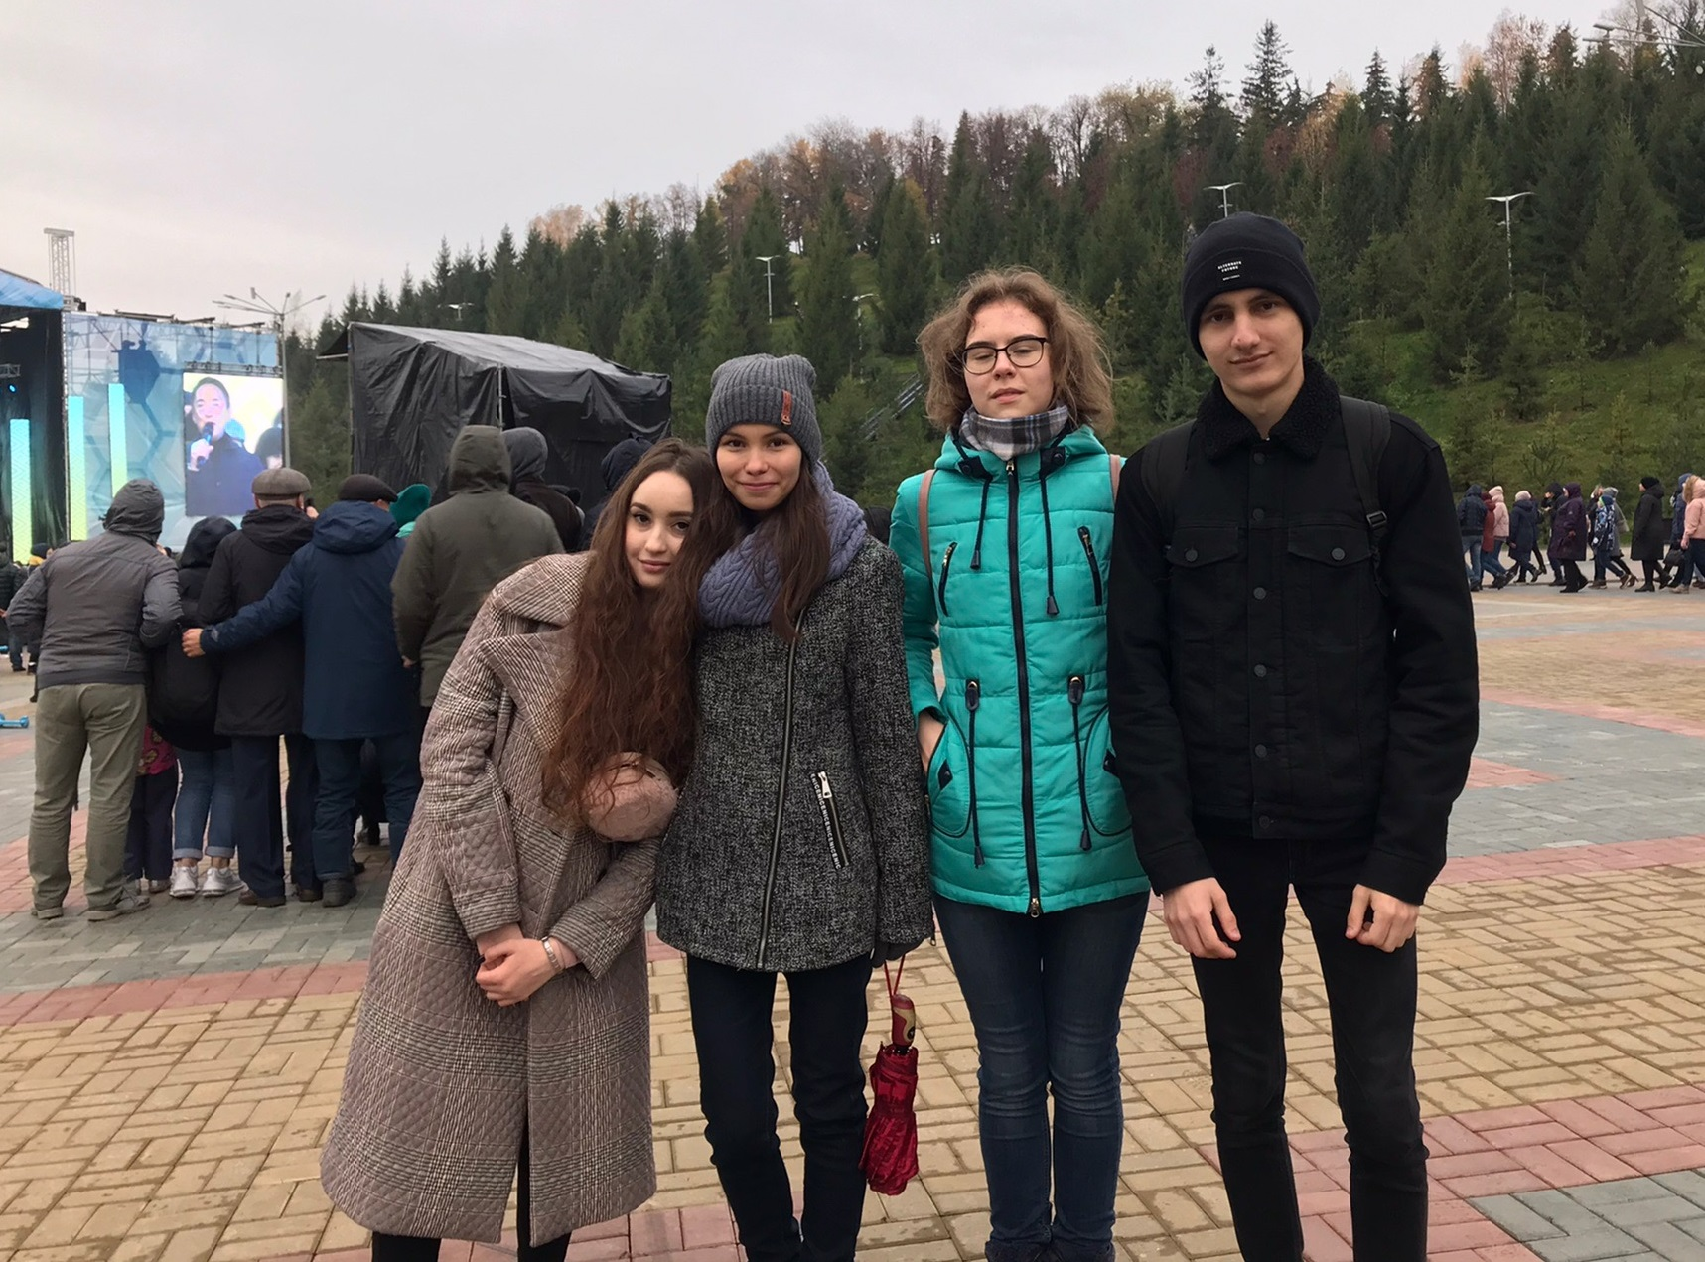
Участие студентов во флешмобе по исполнению Государственного Гимна РБ (парк «Ватан», 10.10.2019)

Slide 6
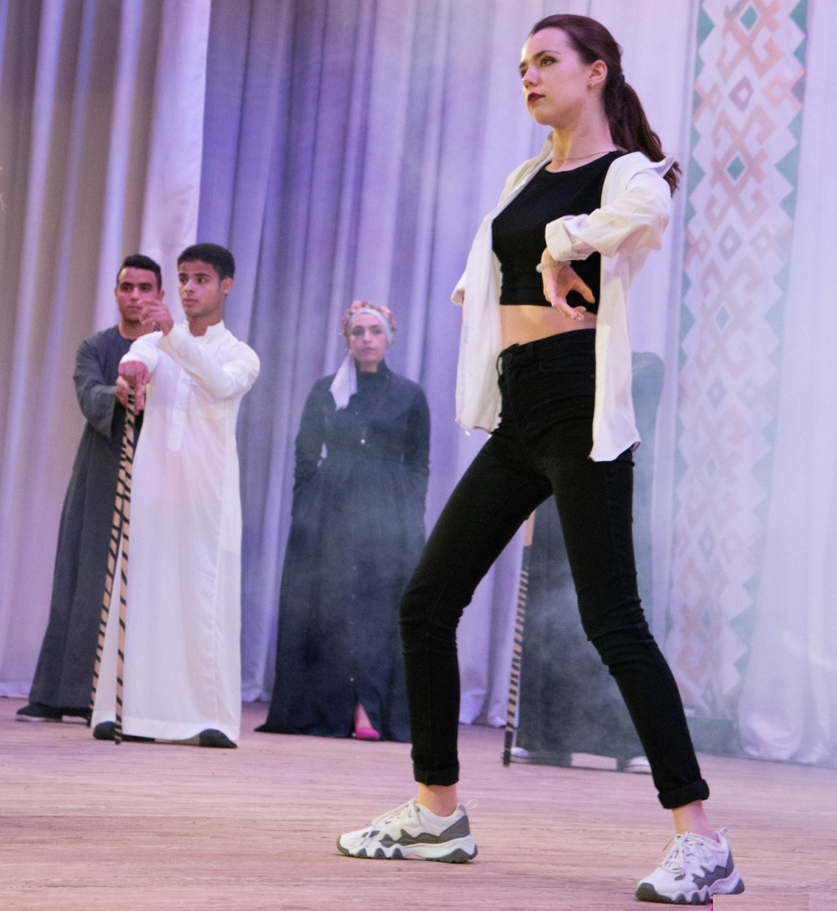
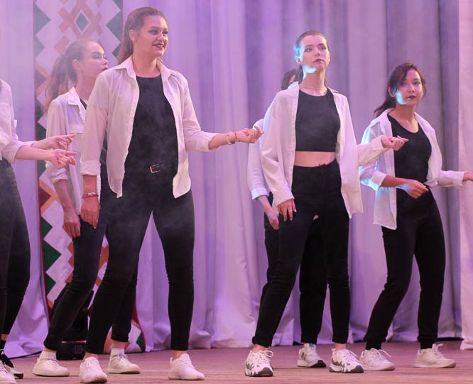
Участие студентов в Гала-концерте фестиваля первокурсников «Дебют» (БГАТД им. М. Гафури, 22.10.2019)

Slide 7
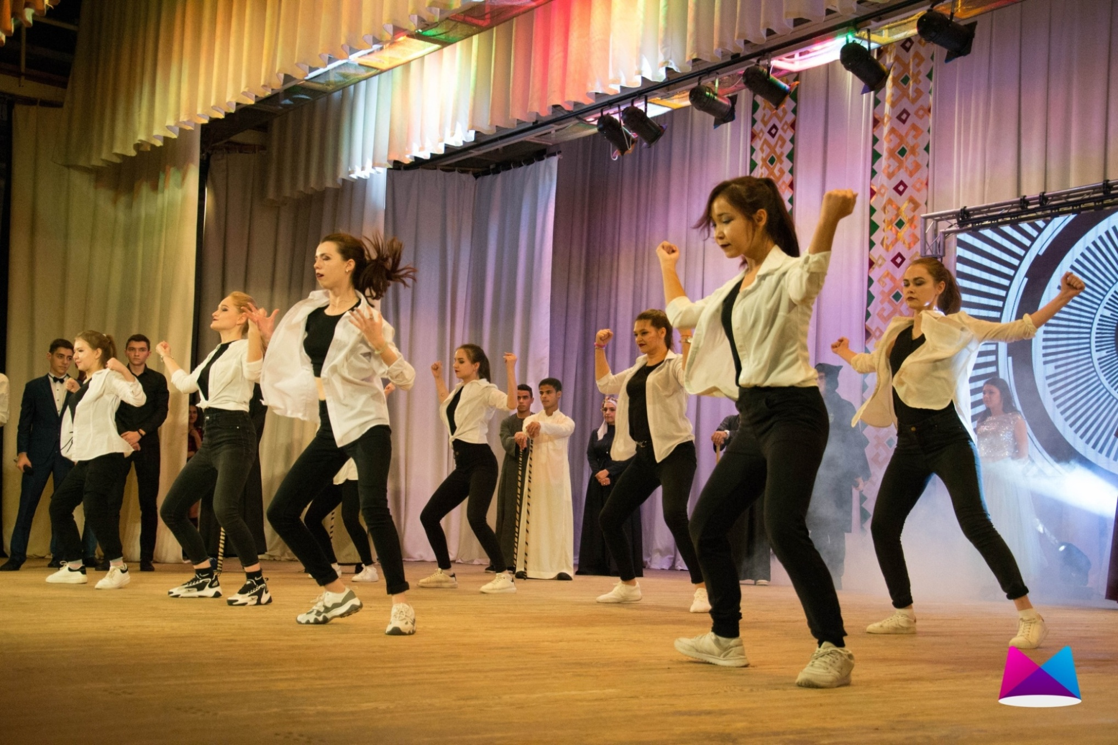
Участие студентов в Гала-концерте фестиваля первокурсников «Дебют» (БГАТД им. М. Гафури, 22.10.2019)

Slide 8
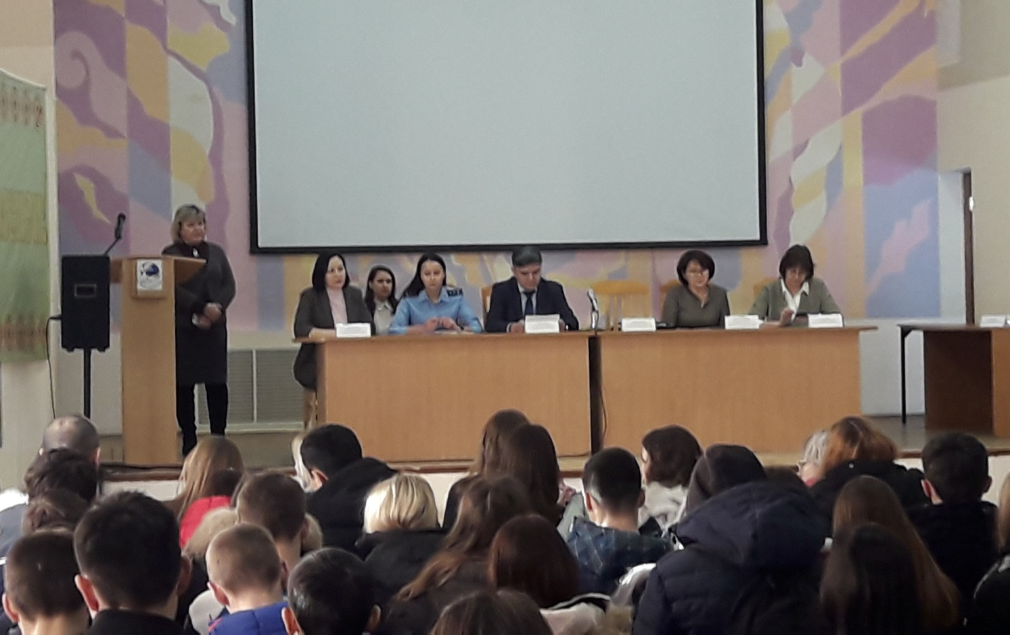
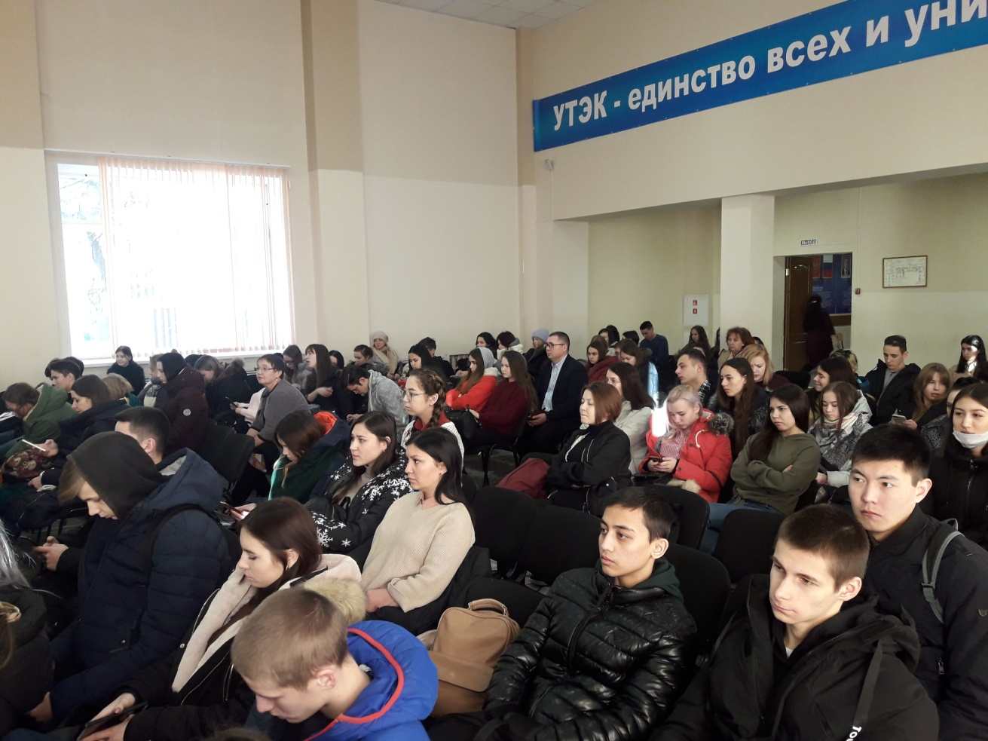
Участие студентов в Дне правовой помощи детям (УТЭК, 20.11.2019)
Результат: дополнительное информирование студентов-сирот об их правах

Slide 9
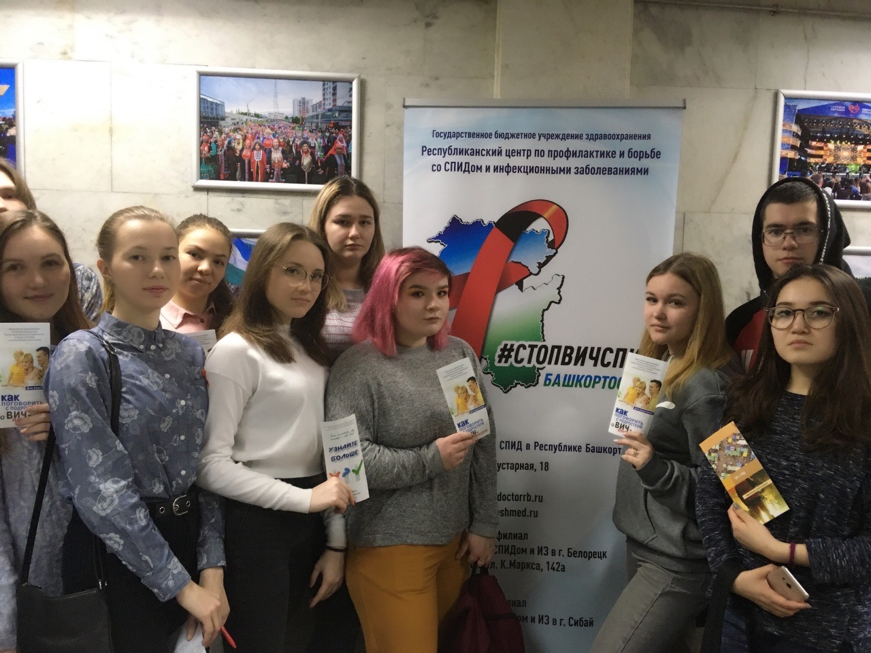
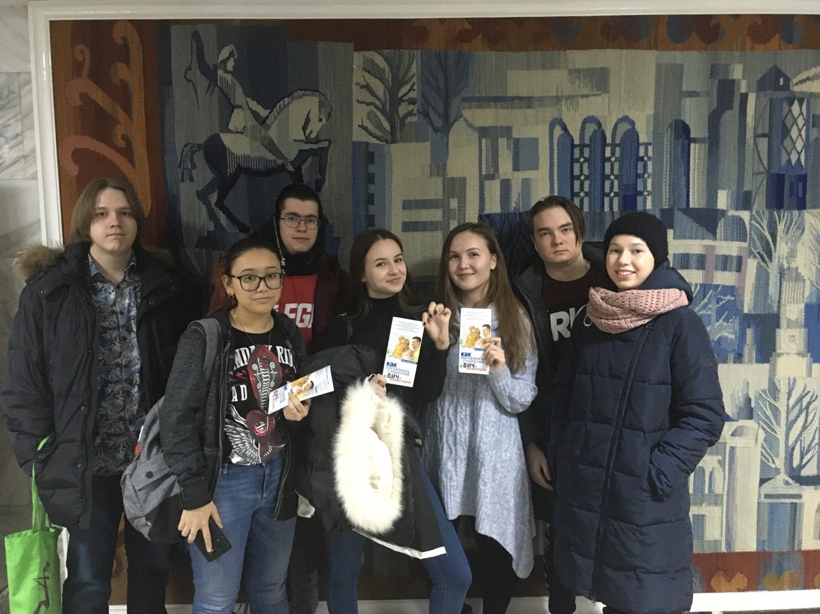
Участие студентов в Информационной акции по профилактике ВИЧ-инфекции для молодежи (ГДК, 29.11.2019)
Результат: обновление знаний студентов о профилактике ВИЧ-инфекции

Slide 10
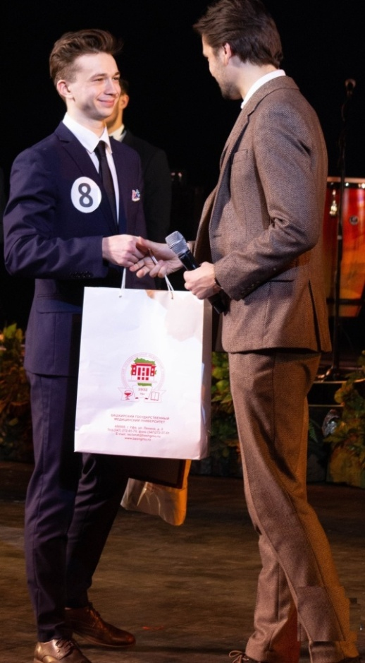
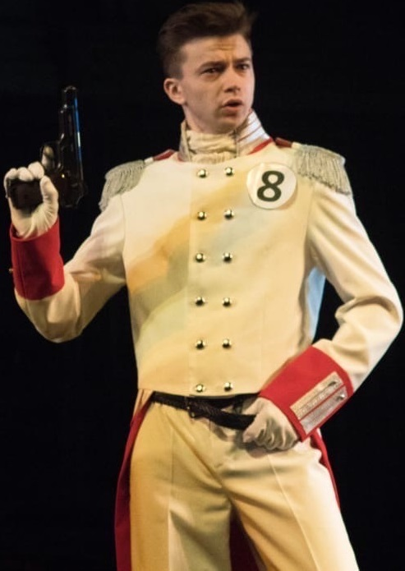
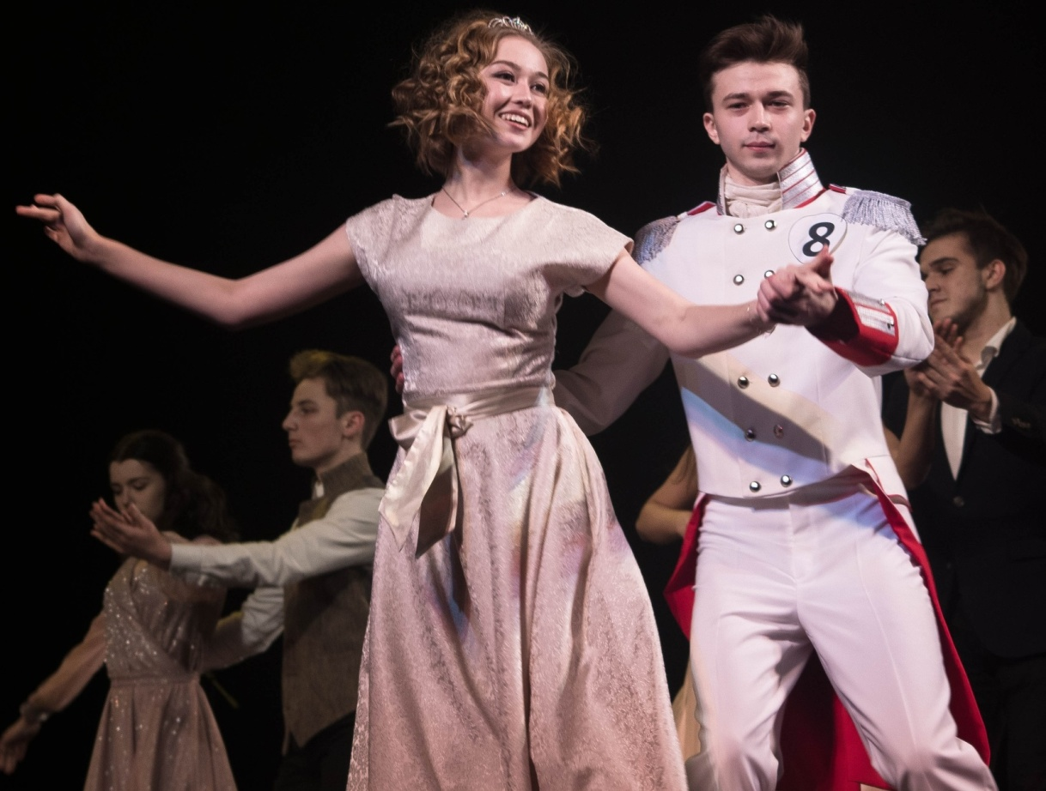
Участие студентов в конкурсе Мистер БГМУ (09.12.2019)
Результат:
студент 3-го курса Тагир Мухамедзянов
II Вице-мистер БГМУ-2019, Мистер М2 БГМУ-2019, Мистер Профком-2019

Slide 11
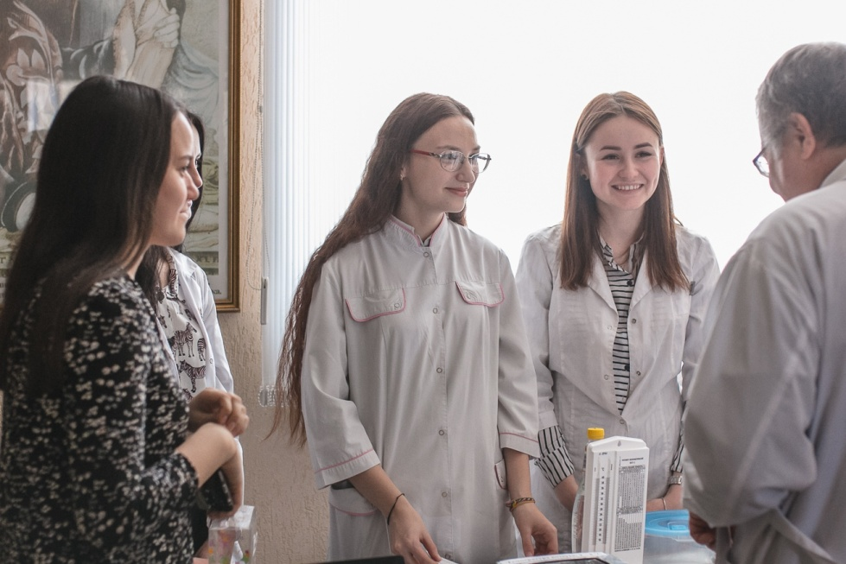
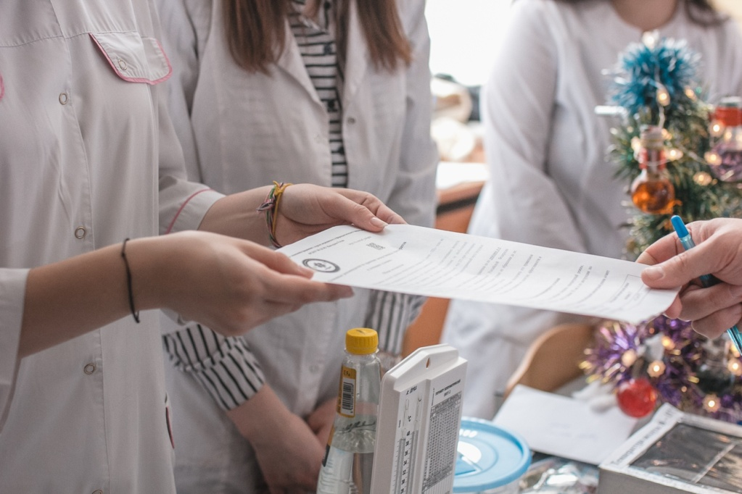
Участие студентов научного кружка кафедры УЭФ с курсом МФТ в выставке научных кружков БГМУ (14.12.2019)

Slide 12
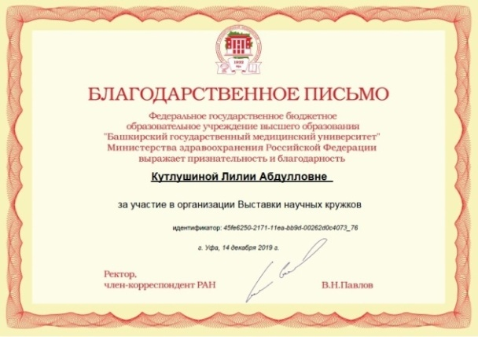
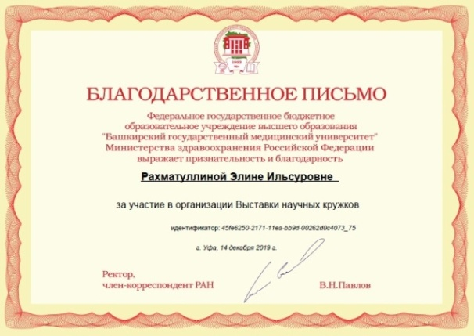
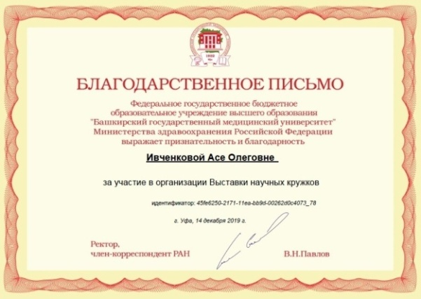
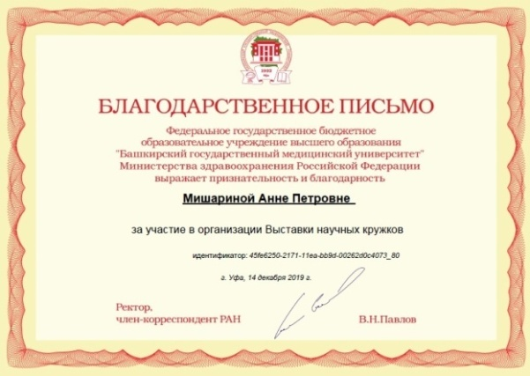
Участие студентов научного кружка кафедры УЭФ с курсом МФТ в выставке научных кружков БГМУ (14.12.2019)
Результат: получение студентами навыков представления
итогов коллективной деятельности

Slide 13
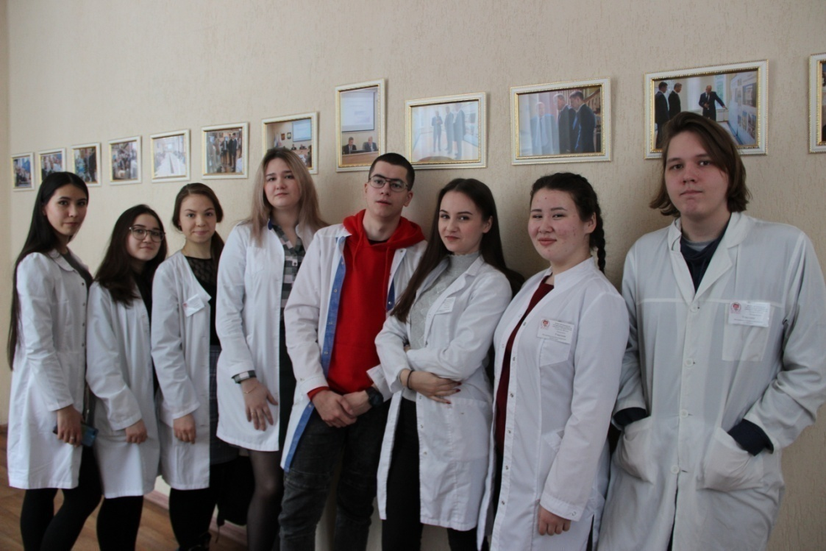
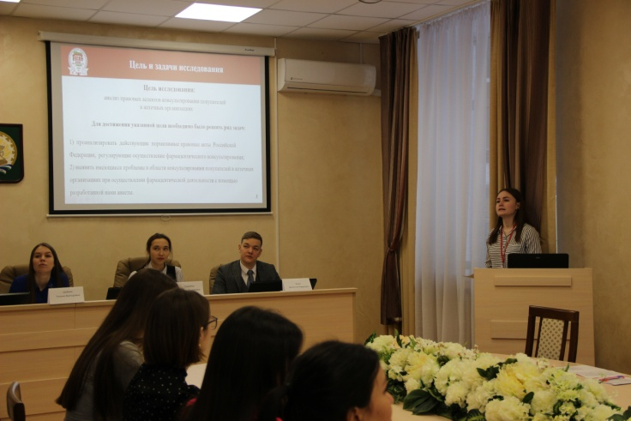
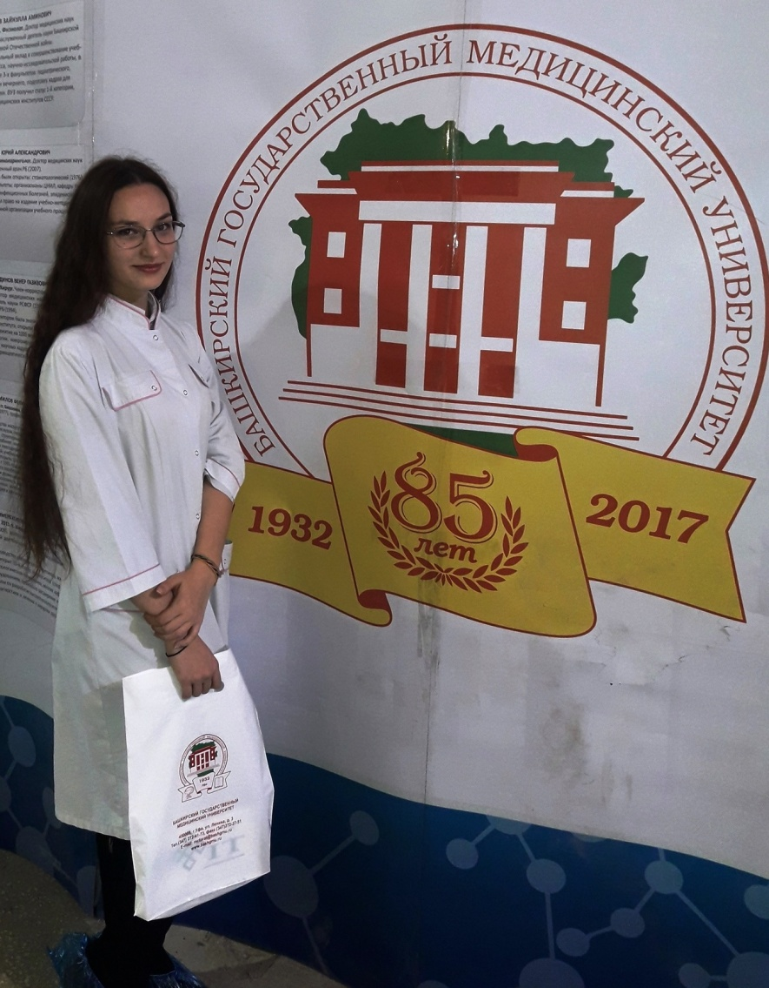
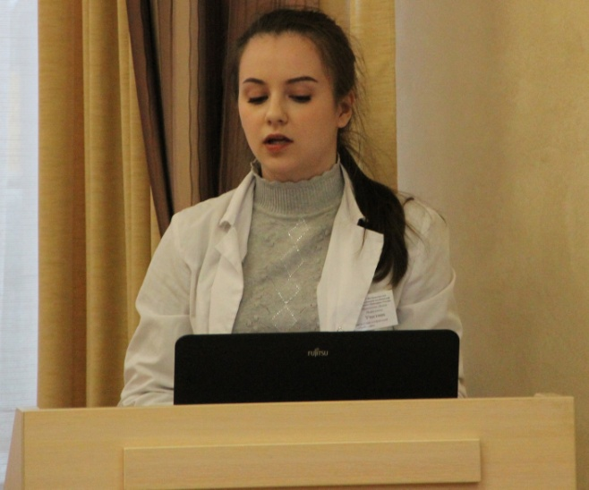
Участие студентов научного кружка кафедры УЭФ с курсом МФТ в Молодежной научной конференции «Проба Пера» (БГМУ, 14.12.2019)

Slide 14
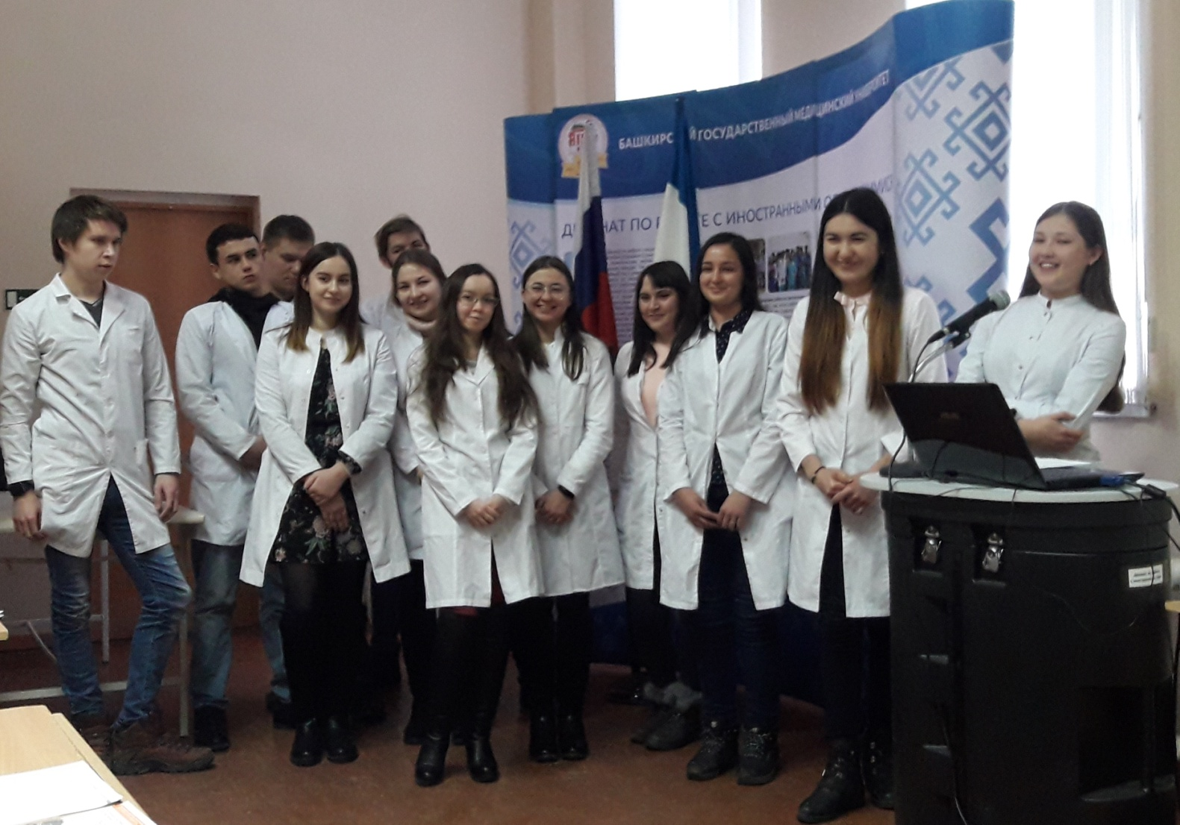
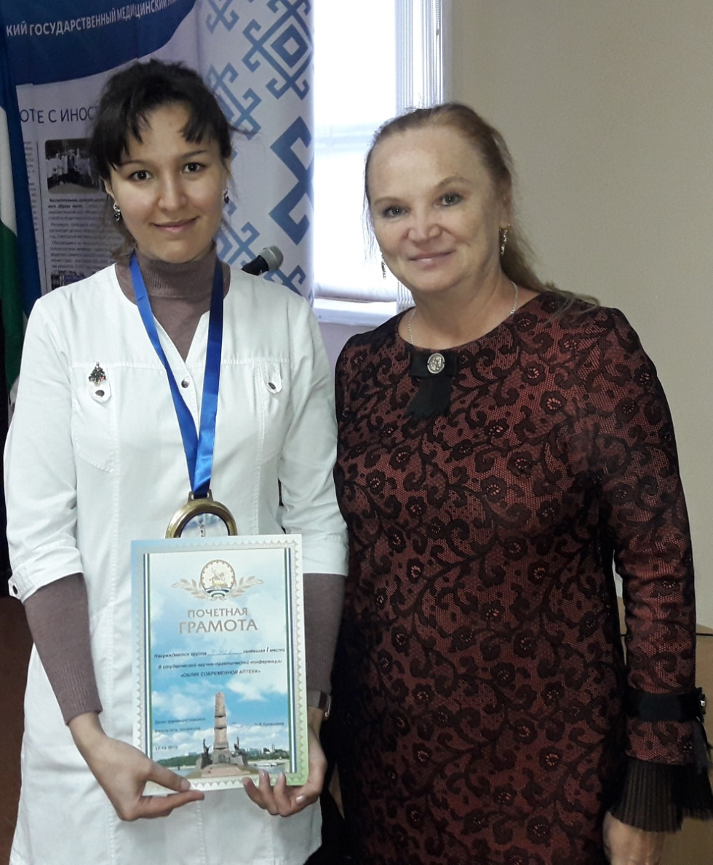
Участие студентов в студенческой конференции «Облик современной аптеки (БГМУ, 17.12.2019)
Результат: получение студентами умений и навыков
в сфере научных исследований и публичных выступлений

Slide 15
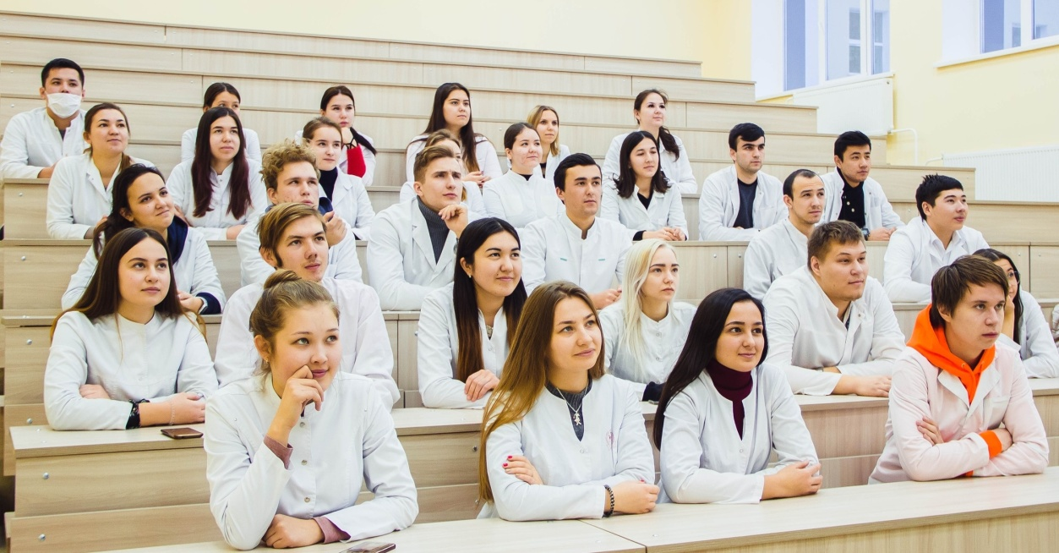
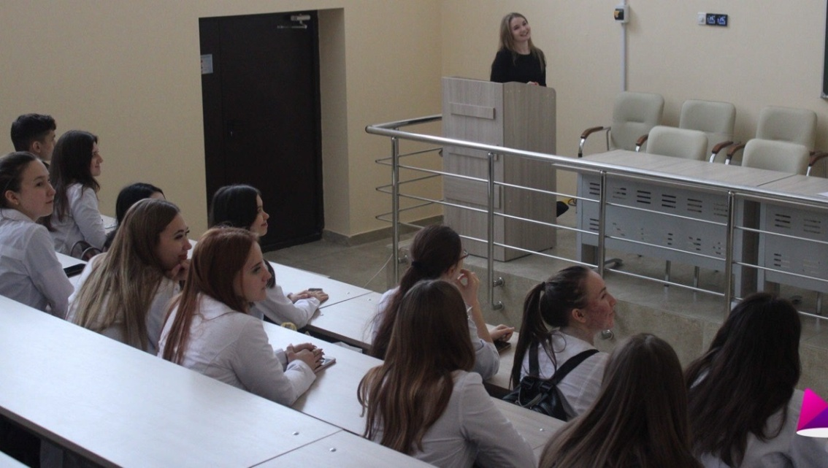
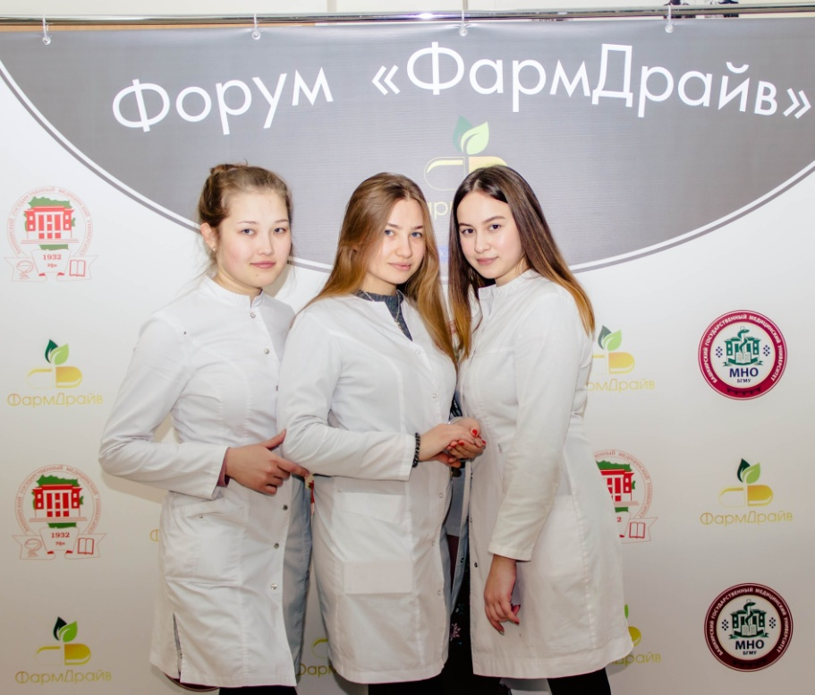
Организация студентами научного кружка кафедры УЭФ с курсом МФТ форума «ФармДрайв» (БГМУ, 28.12.2019)
Результат:
получение студентами умений и навыков
в сфере организации научных мероприятий

Slide 16
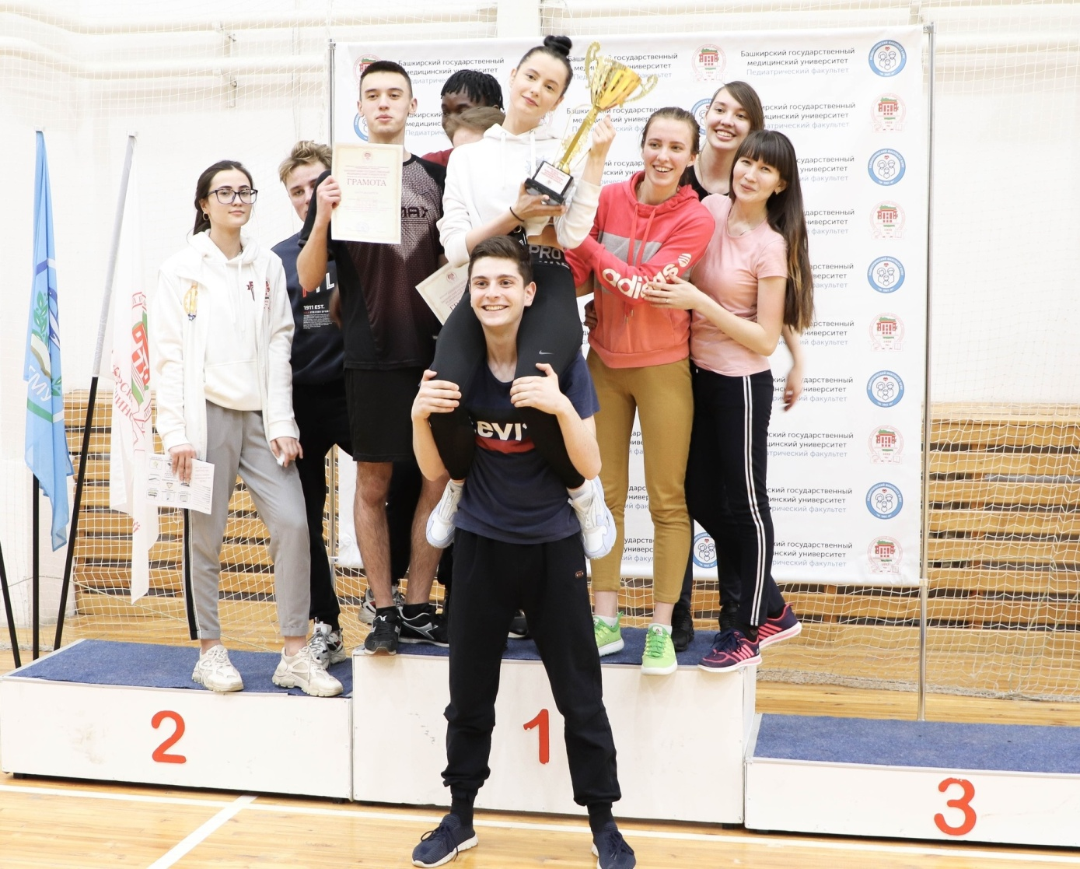
Участие студентов в Спортивно-интеллектуальном фестивале, посвященном празднованию Дня защитника Отечества и Международного женского дня (БГМУ, 04.02.2020)
Результат: I место завоевала команда фармацевтического факультета

Slide 17
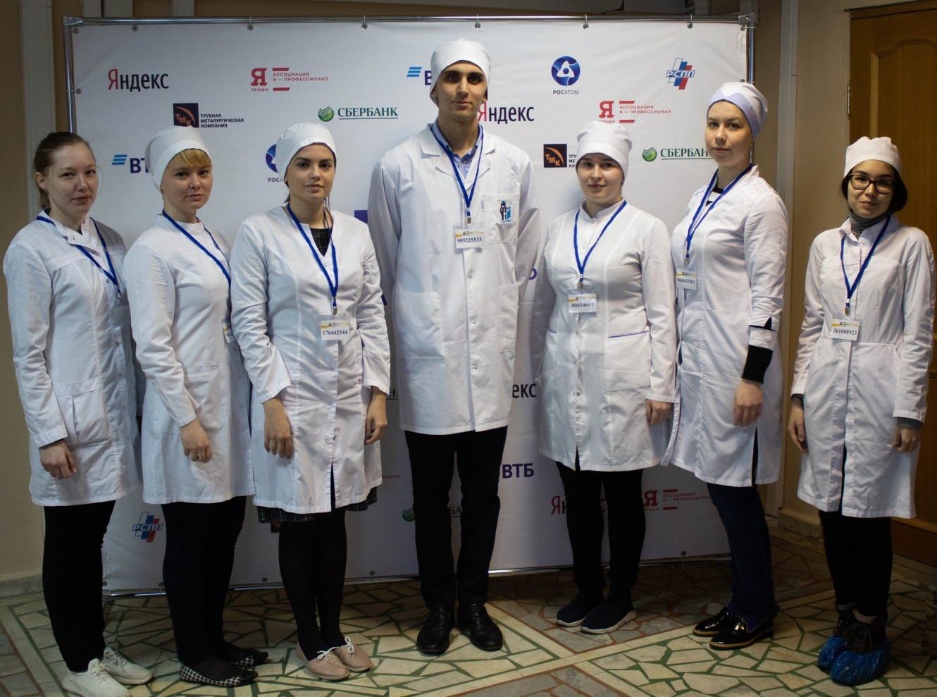
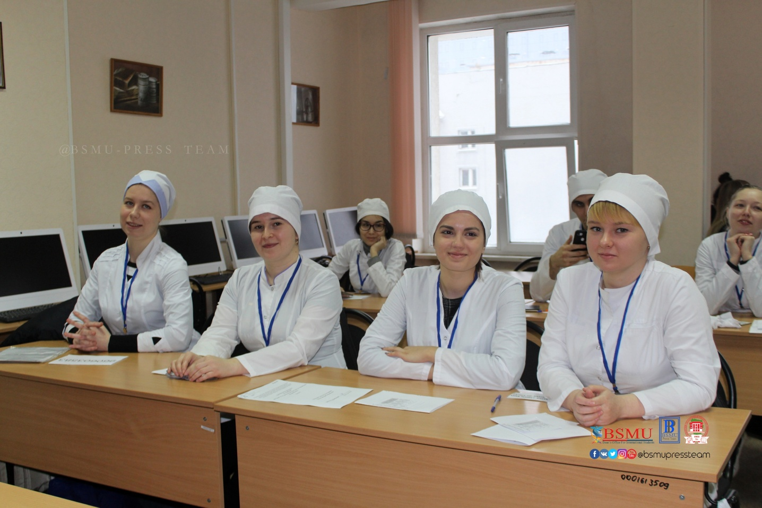
Участие студентов во Всероссийской студенческой олимпиаде «Я – профессионал» (БГМУ, 18.02.2020)
Результаты студентов фармацевтического факультета БГМУ:
1 бронзовый медалист;
2 победителя;
1 призёр

Slide 18
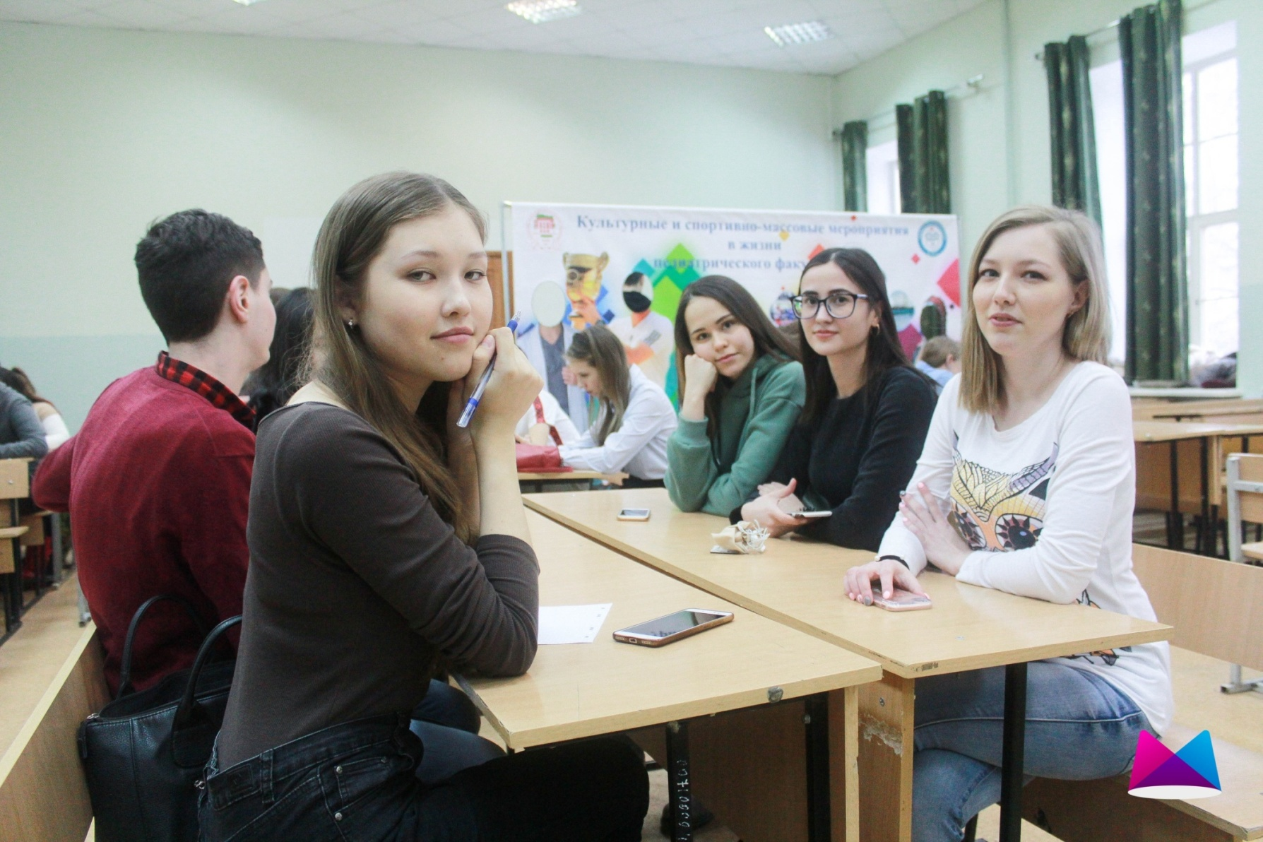
Участие студентов в Интеллектуальной игре, посвященной 75-летию Победы в ВОВ (БГМУ, 27.02.2020)
Результат: приобретение студентами навыков работы в команде

Slide 19
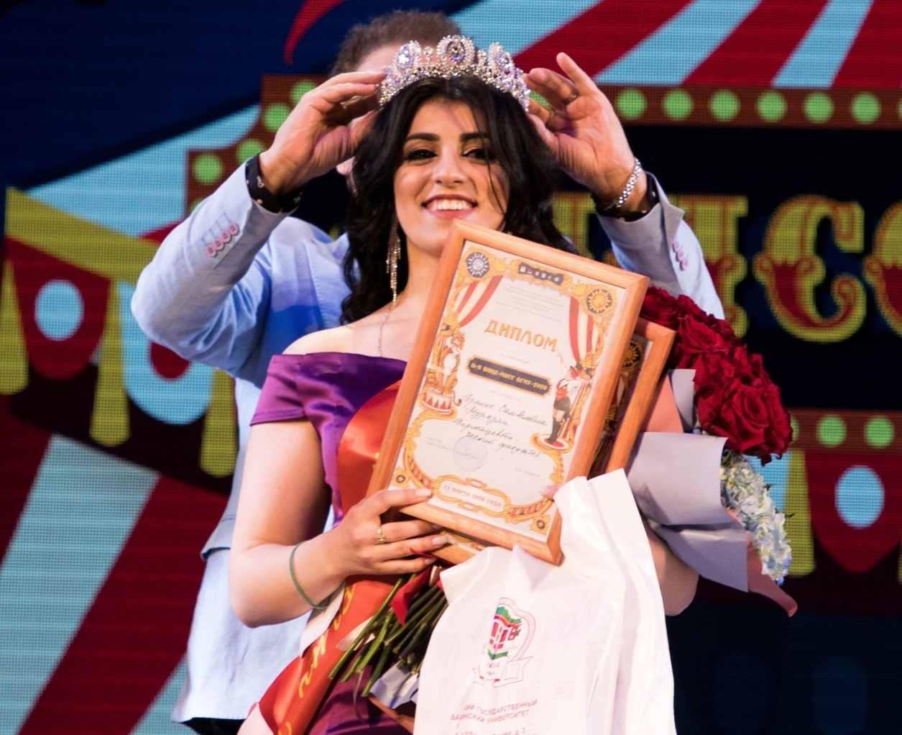
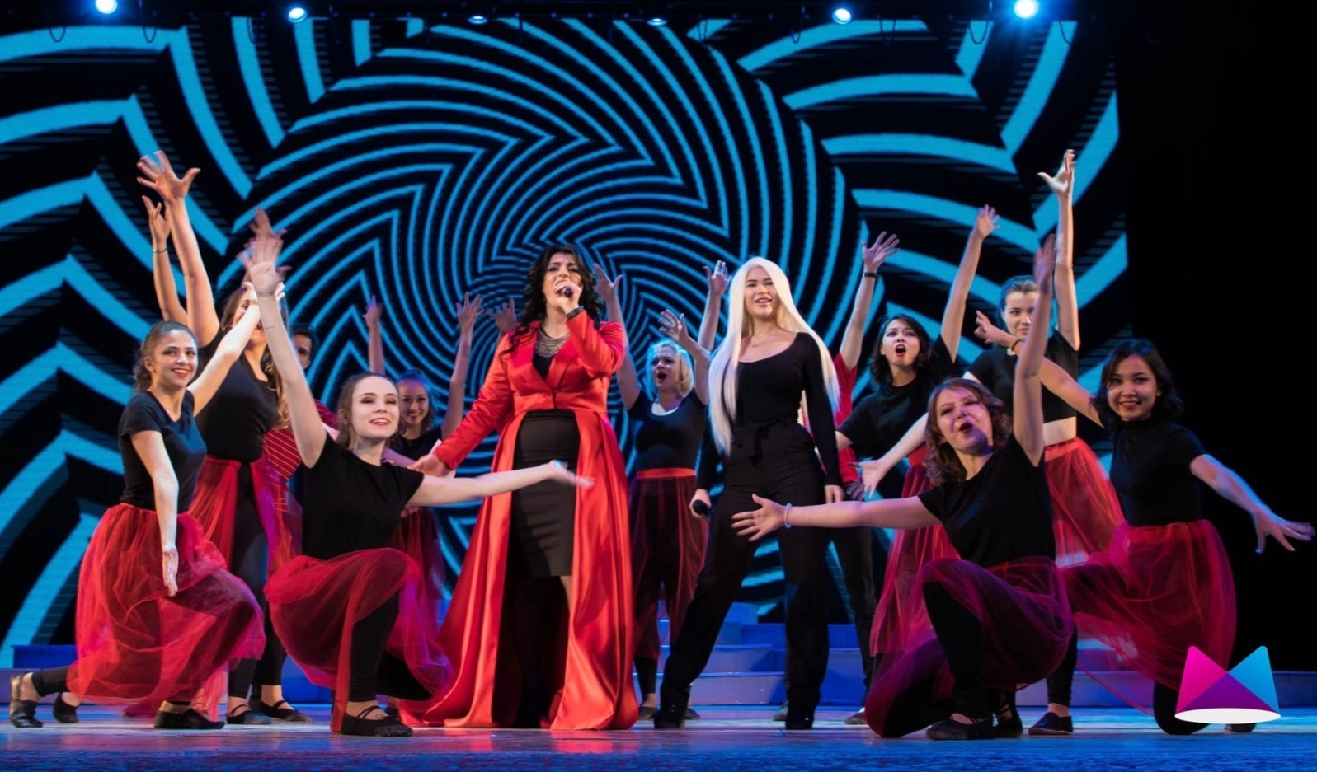
Участие студентов в конкурсе «Мисс БГМУ» (13.03.2020)
Результат:
студентка 3-го курса Арпине Мурадян
II Вице-мисс БГМУ-2020, Мисс творческий талант

Slide 20
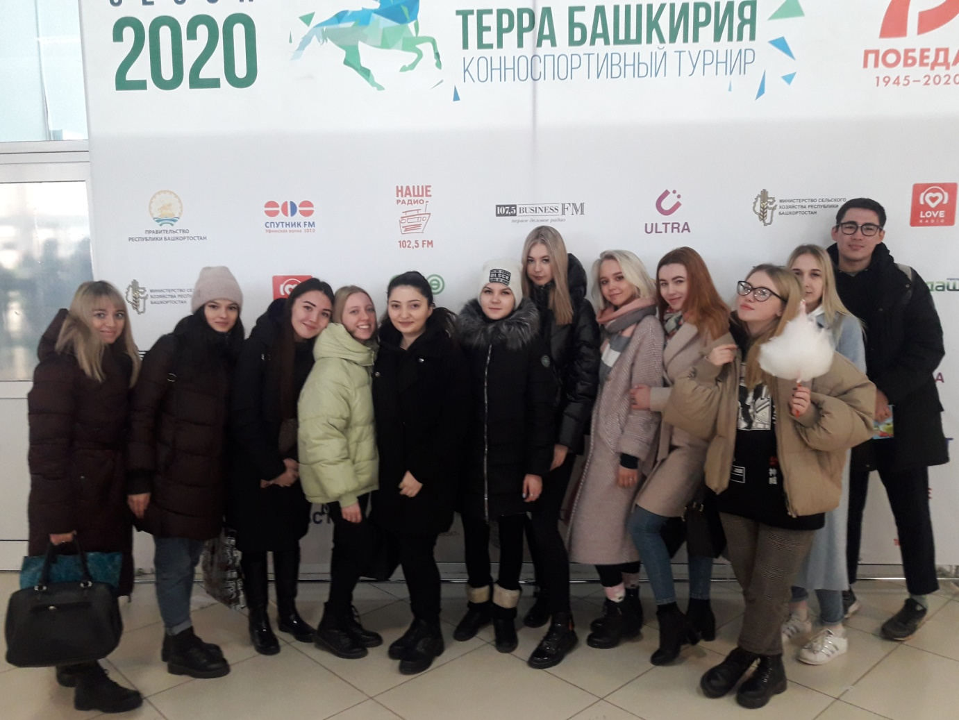
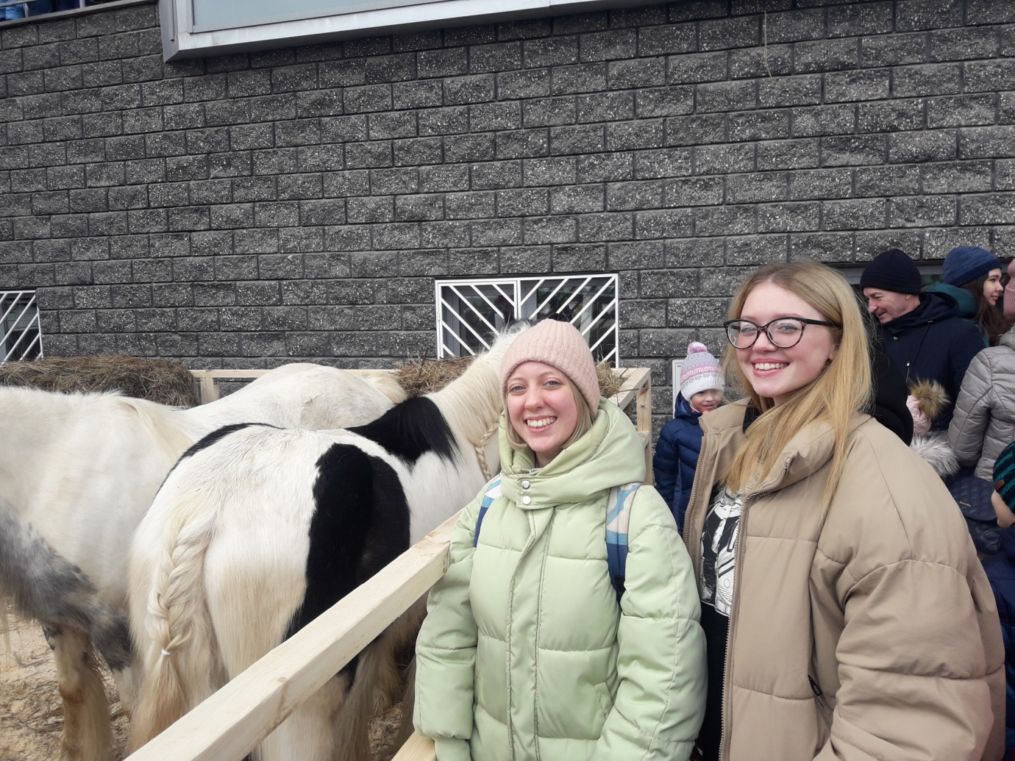
Посещение студентами первого этапа республиканского конноспортивного турнира «Терра Башкирия» (ипподром «Акбузат», 14.03.2020)

Slide 21
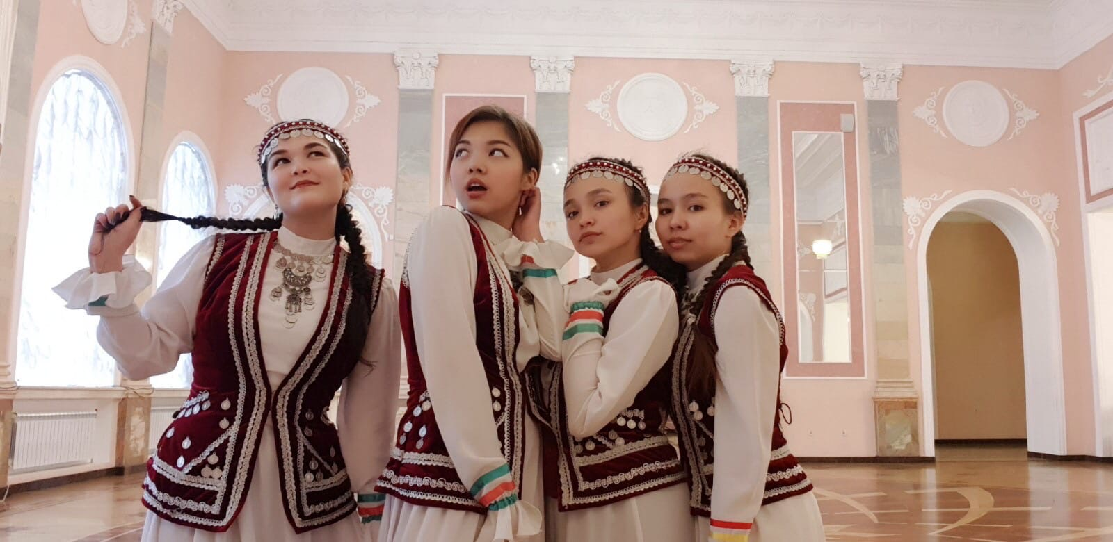
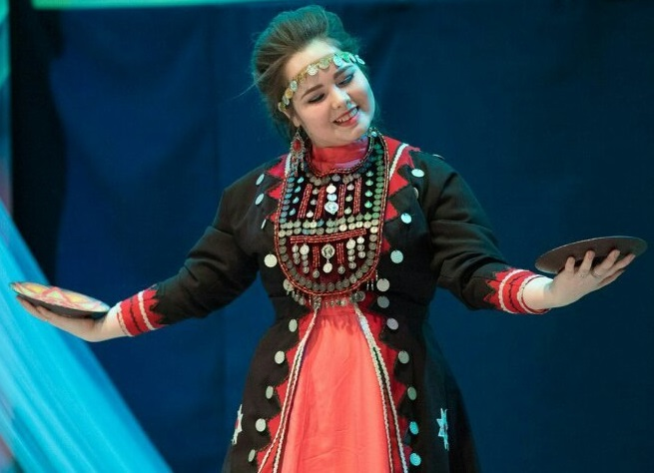
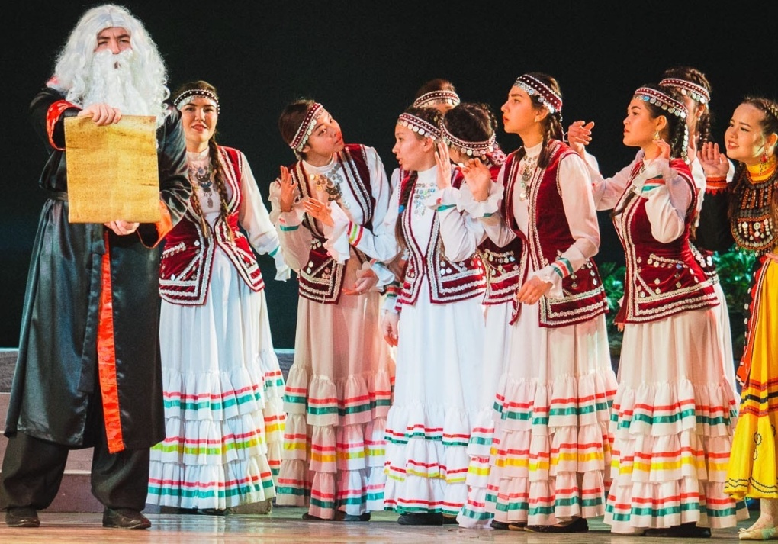
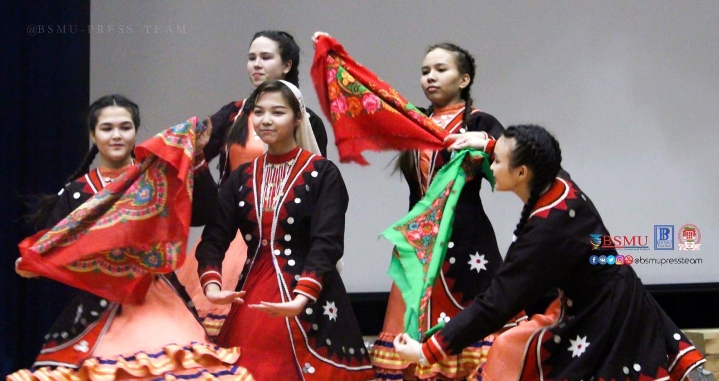
Участие студентов в республиканском флешмобе «Фото в национальных костюмах», 17.04.2020

Slide 22
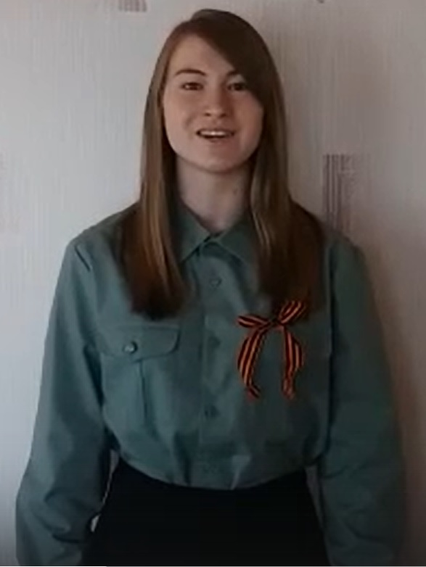
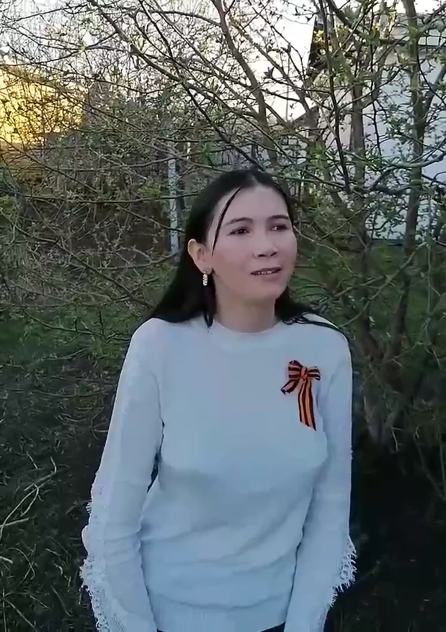
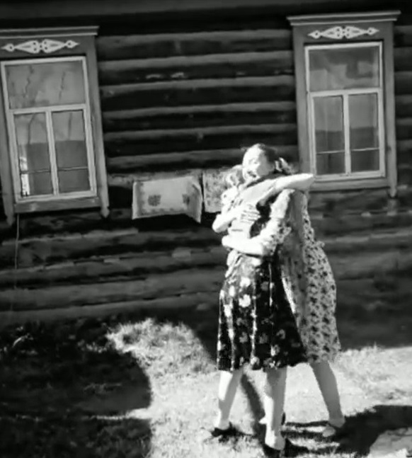
Участие студентов в конкурсе «БГМУ помнит» (апрель – май 2020 г.)
Результат: II место (Айгуль Ситдикова, Ф-205А)

Slide 23
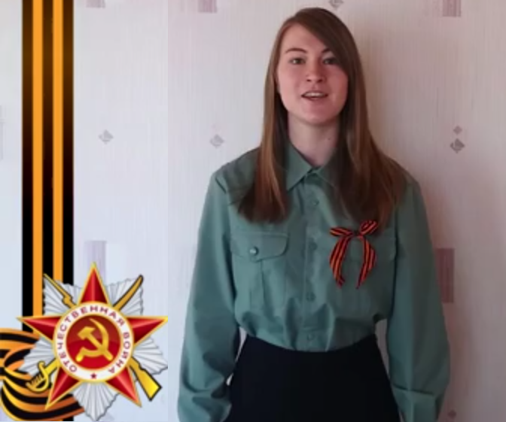
Участие студентов в конкурсе видеороликов «Что для меня 9 мая?» (БГМУ, апрель-май 2020 г.)
Результат: I место (Илина Ергизова, Ф-201А)

Slide 24
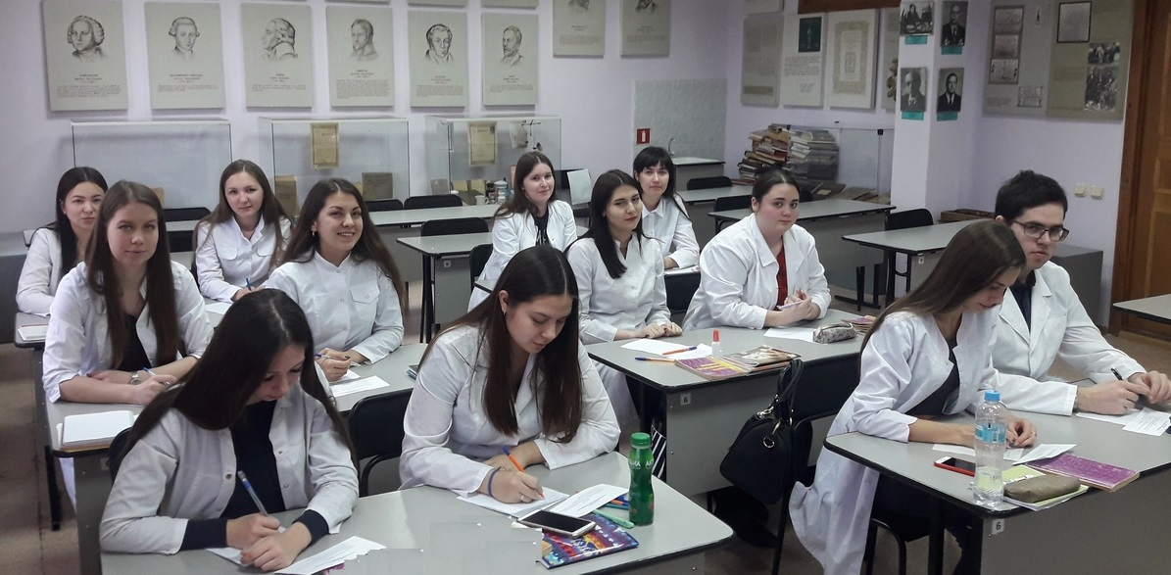
Использование студентами научного кружка кафедры УЭФ с курсом МФТ официальной бесплатной финансовой игры – симулятора, выпущенной под эгидой ПАО «Сбербанк России» (весна – лето 2020 г.)
Результат:
получение студентами знаний, умений и навыков
в сфере финансовой грамотности

Slide 25
Участие студентов в волонтёрской и трудовой деятельности в медицинских организациях, в т.ч. в условиях, связанных с COVID-19 (весна – лето 2020 г.)
Результат: закрепление у студентов знаний, умений и навыков
в области организации оказания медицинской помощи

Slide 26
Участие студентов в Параде медицинских работников (Уфа, 26.06.2020)

